Slide 1

OBIECTIVELE SIGURANȚEI PACIENTULUI

Slide 2
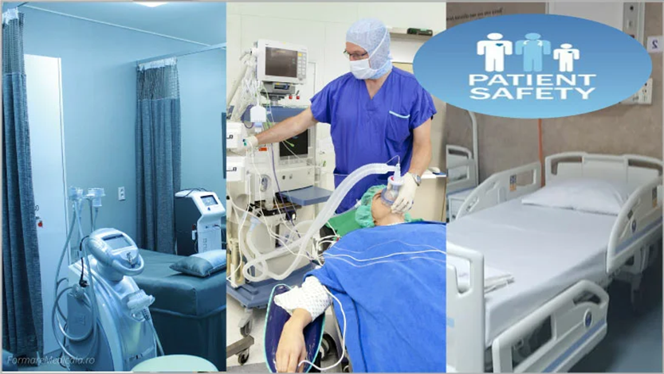

Vorbește deschis despre siguranța pacientului!
Nimeni nu trebuie să sufere când beneficiază de servicii de sănătate.
Siguranța pacienților a apărut odată cu complexitatea îngrijirilor medicale.
Creșterea erorilor umane în mediile de sănătate a dus la creșterea prejudiciului pacientului.
Notes:
Și totuși, în fiecare zi, mii de pacienți suferă traume evitabile sau mor în timp ce primesc îngrijirile medicale nesigure sau de calitate slabă.
Ziua Mondială a Siguranţei Pacientului este marcată anual pe 17 septembrie, iar în 2023 are drept temă „Implicarea pacienților pentru siguranța lor”, ca o recunoaștere a rolului crucial pe care îl joacă pacienții dar şi familiile acestora în acordarea asistenței medicale.

Slide 3


Responsabilitate și prevenirea Erorilor în Sănătate
De obicei, persoana care a comis eroarea este considerată responsabilă pentru incident și poate fi penalizată.
Intr-un sistem medical corect, acest lucru nu trebui să se întample
Avem prea multă încredere în memoria și experiența noastră, omițand unele verificări vitale, fiind convinși că totul decurge perfect și că niciodată nu vom fi implicați într-o eroare de acest tip.
Notes:
ci intotdeauna trebuie investigată cauza producerii evenimentului.
(de exemplu: identificarea pacientului, marcarea eprubetelor după recoltarea probei în loc să o facem înainte, etc)

Slide 4
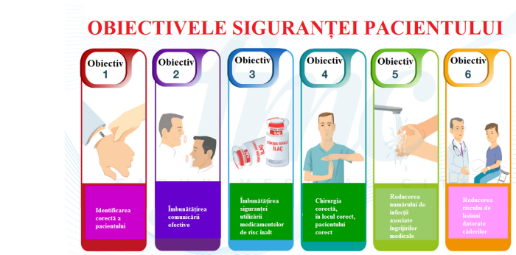

Slide 5

OBIECTIV 1 : IDENTIFICAREA CORECTA A PACIENTULUI
Identificarea corectă a pacientului trebuie inițiată la internarea în secție.
Datele de identificare obligatorii trebuie confirmate prin minim 2 date de identificare: nume și prenume complet al pacientului, numărul foii de observație, data nașterii, etc.
Nu se recomandă utilizarea IDNP sau seriei buletinului de identitate (nu toți pacienții iși cunosc aceste date).
O cauză importantă a generării de incidente este tendința de a rezuma localizari, nume incomplete și caracteristici ale pacientului (ex. bătrânul de la salonul 5, patul de la geam, pe dreapta, sau hipertensivul internat ieri)

Slide 6
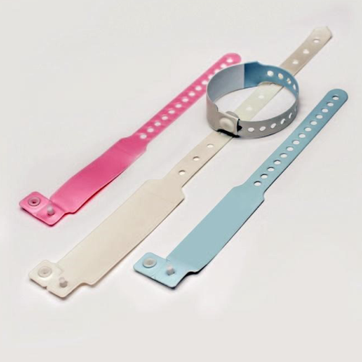
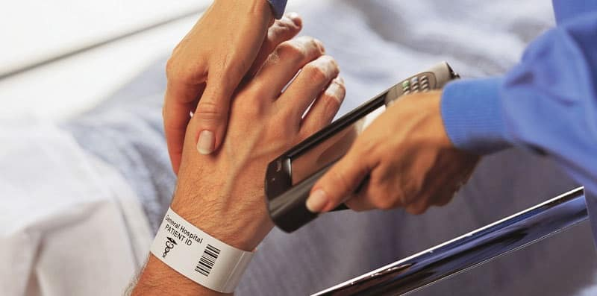
IDENTIFICAREA CORECTA A PACIENTULUI
Unele spitale utilizează brățările tradiționale pentru identificarea pacientului spitalizat prin înscrierea datelor de identificare pe o brațară
Alte spitale au implementat codul de bare, care este descifrat de un cititor de bare:
→ se limitează la maxim erorile de identificare,
→ se ușurează munca asistentului medical.

Slide 7
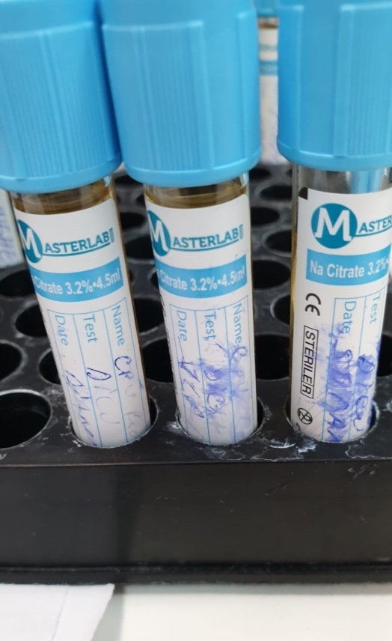
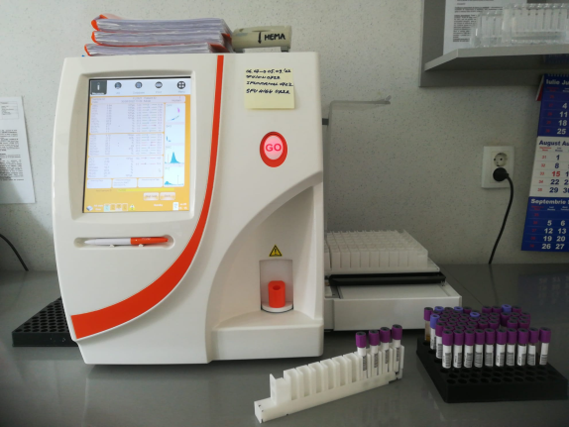
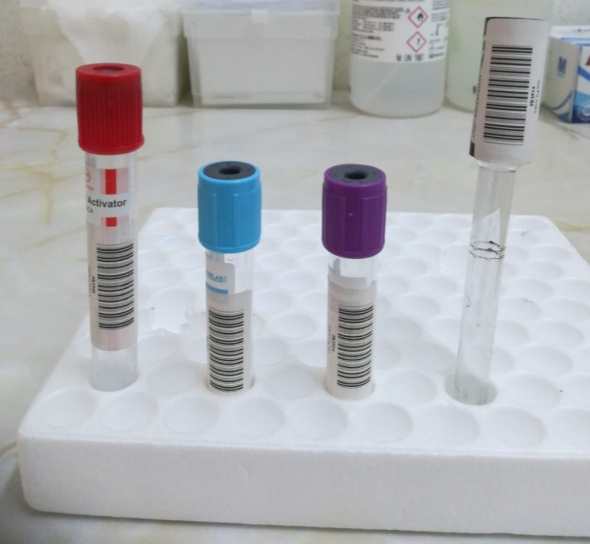
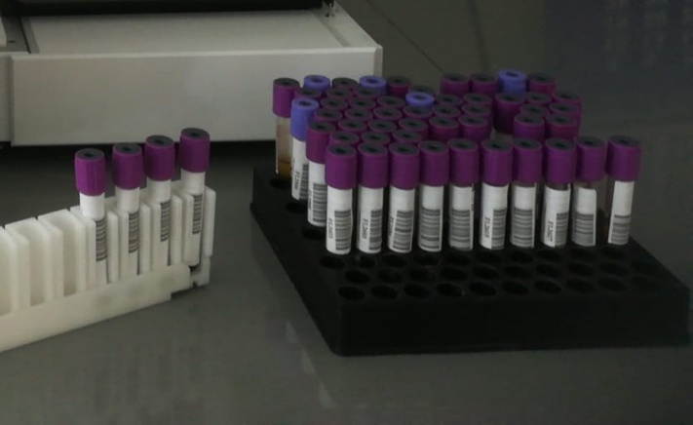

Codul de bare
Cu ajutorul codului de bare nu se mai inscripționează eprubetele manual, de multe ori acest scris nu este lizibil sau soluțiile de dezinfecție sterg acest scris –ceea ce ne propunem de a implimenta în instituția noastră

Slide 8

Se identifica obligatoriu pacientul inainte de:
recoltarea unei probe biologice;
administrarea unui medicament sau transfuzie;
realizarea unei proceduri invazive;
realizarea unei intervenții chirurgicale;
confirmarea unui deces;
transferul unui pacient atât în cadrul spitalului cât și în afara lui;

Slide 9

Lipsa identificării la internarea pacientului, absența brățării de identificare
Inscripționarea pe brațară/fișă de date incomplete, de proastă calitate sau greșite;
Identificarea pacientului cu ajutorul datelor impersonale: nr. salon, nr. pat;
Transferul pacientului fără fișa medicală/ brațară de identificare;
Neverificarea datelor pacientului înaintea realizării procedurilor/ tratamentului;
Lipsa implicării și conștientizării pacientului în procesul de identificare sigură a acestuia.
Cele mai frecvente greșeli constatate în identificarea pacientului

Slide 10

OBIECTIV 2 :
COMUNICAREA EFICIENTĂ
Implică pacienții în asistența medicală.
Personalul medical trebuie:
să puna întrebări,
să primeasca informații exacte despre problema de sănătate a pacientului, etc

Slide 11

PREVENIREA ERORILOR DE MEDICAȚIE
Datorită faptului că erorile de medicaţie se pot produce în orice etapă a procesului medicaţiei: prescrierea medicamentului → administrarea medicamentelor, este esenţial ca intervenţiile să fie ţintite către toate aspectele acestui proces.

Slide 12
PREVENIREA ERORILOR DE MEDICAȚIE
Informează-te despre medicament
despre interacțiunile medicamentoase, modul de administrare, dizolvare și reactiile adverse.
Înainte de a prescrie medicația verifică dacă
aceasta este potrivită pentru pacient
calea de administrare a medicamentului e corectă
dozele administrate sunt adecvate
intervalul de administrare prescris este optim.

Slide 13
Înainte de fiecare administrare se verifică:
PREVENIREA ERORILOR DE MEDICAȚIE
condițiile de păstrare, de la preparare păna la admninistrare
data expirării
medicaţia prescrisă cu cea eliberată de farmacie
identificarea sigură a pacientului
standardizarea măsurării inalțimii și a greutății
eventualele alergii medicamentoase; testare la prima doză!
se asigură metodele de asepsie (spălarea sau dezinfectarea mâinilor) indiferent de calea de administrare
controlul medicamentelor de risc înalt, în special a electroliților concentrați, citostatice; etc
medicația nu se lasă la îndemâna altor persoane, INCLUSIV a altor cadre medicale

Slide 14

PREVENIREA ERORILOR DE MEDICAȚIE
CEI 6 „CORECT” ce permit evitarea sau minimizarea unor erori în administrarea medicamentelor.
1. pacientul corect;
2. medicamentul corect;
3. doza corecta;
4. calea de administrare corecta;
5. ora corecta;
6. intervalul de timp corect.

Slide 15


Cei „4 EU”
Nu administra un medicament pe care nu l-ai preparat tu sau nu ai certitudinea ca prepararea corecta este garantata!!!!
Și, niciodată nu uita cei „4 EU” atunci când administrezi medicamente:
EU PREPAR;
EU ADMINISTREZ;
EU INREGISTREZ;
EU RASPUND.

Slide 16
OBIECTIV 3 :
Elemente de bază în gestionarea medicamentelor cu risc înalt
utilizați protocoalele pentru administrarea medicamentelor cu risc înalt (heparină, insulină, chimioterapice etc.);
folosiți independent double-check de către un al doilea clinician;
folosiți pompe automate de administrare (injectomate)
folosiți monitoare de funcții vitale la pacienții cu risc, care vă vor alerta când parametrii vitali sunt depășiți;
nu depozitați medicamentele cu risc înalt pe secție și nici în trusa de urgență;
fiți atenți la medicamentele care au denumire/ambalaj asemănător: depozitați-le în locuri separate, reambalați-le sau reetichetați‑le, folosiți stickere de atenționare pentru personalul medical;
și – cel mai important aspect – farmacistul va verifica, obligatoriu, toate prescripțiile de medicamente cu risc înalt și le va valida/invalida, după caz.
identificați medicamentele cu risc înalt;

Slide 17
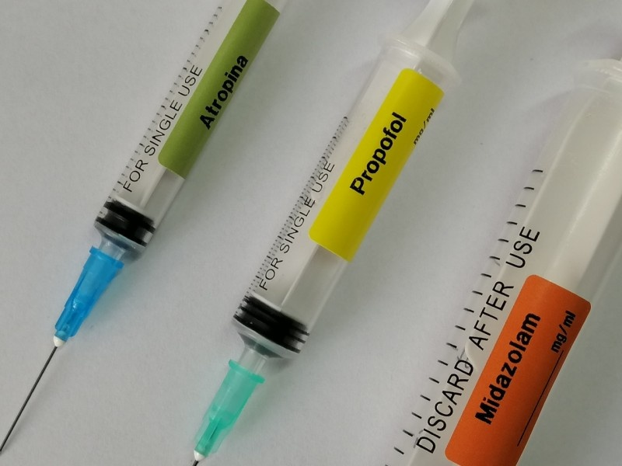
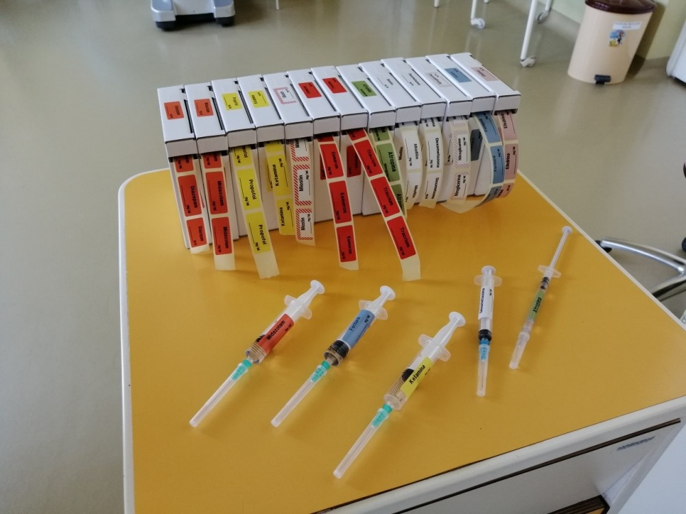
Culorile standard de fundal pentru etichetarea seringilor cu medicamente

Slide 18
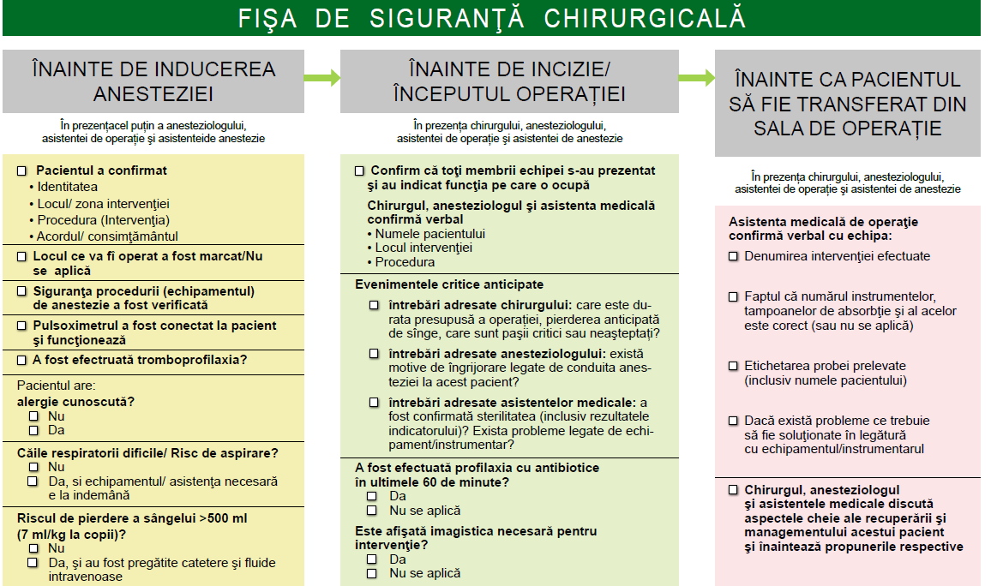
OBIECTIV 4 : Chirurgia corectă în locul corect, pacientului corect
Fișa de siguranță chirurgicală elaborată de Organizația Mondială a Sănătății (OMS) reprezintă, în esență, un instrument menit să îmbunătățească comunicarea dintre membrii echipei chirurgicale.

Slide 19

OBIECTIV 5: Reducerea numărului de infecții asociate actului medical
respectarea igienei spitaliceşti şi a personalului medical;
identificarea practicilor cu risc sporit;
instruirea angajaţilor privind aplicarea precauţiunilor standard-universale;
consilierea şi testarea;
vaccinarea şi tratarea persoanelor cu risc;
monitorizarea riscurilor şi direcţionarea intervenţiilor de prevenire în baza pericolului specific existent;
implementarea programelor de securitate a injecţiilor;
asigurarea securităţii transfuziilor de sânge şi derivatelor lui;
asigurarea dezinfecţiei şi sterilizării instrumentarului medical;
planificarea şi utilizarea dispozitivelor medicale inofensive;
neutralizarea deşeurilor medicale.
Prevenirea transmiterii agenţilor infecţioşi în condiţii de spital se bazează pe următoarele elemente
principale:

Slide 20
OBIECTIV 6:Reducerea riscului de leziuni datorate căderilor
Identificarea pacienților cu risc mare de cadere
Comunicarea nivelului riscului de cadere aparținătorilor și întregului personal, incluzând ingrijitori, infirmieri, brancardieri si pacientului însuși
Identificarea factorilor de risc
Lista patologiilor generatoare de risc mare de cădere
Măsuri preventive pentru eliminarea sau reducerea factorilor de risc
Raportarea oricarei suspiciuni de eveniment advers cauzat de cadere
Notes:
Conform POS

Slide 21



Promovarea vocii pacientului pentru siguranța pacientului
Notes:
Ceea ce este un prilej in plus de a creste gradul de constientizare cu privire la necesitatea implicarii active a pacientilor si familiilor acestora la toate nivelele de ingrijire a sanatatii.
Lasati pacientii sa vorbeasca!!!

Slide 22


